Slide 1
55 itsehoidosta on apua

Slide 2
ITSEHOITO JA OMAHOITO
ITSEHOIDOLLA TARKOITETAAN POTILAAN OMATOIMISTA LIEVIEN JA TILAPÄISTEN OIREIDEN HOITOA
Parasta itsehoitoa ovat terveet elämäntavat
OMAHOITO ON POTILAAN JA LÄÄKÄRIN YHTEISTYÖTÄ PITKÄAIKAISSAIRAUDEN HOIDOSSA
Diabeetikot, astmaatikot

Slide 3
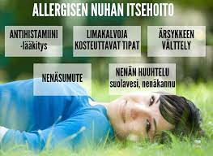
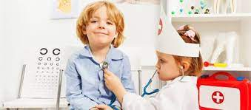
Miten hoidat itseäsi?
Listatkaa pienissä ryhmissä erilaisia keinoja

Slide 4
alias
OIRE
OMAHOITO
DIAGNOOSI
MIKROBI
JÄLKITAUTI
ANTIBIOOTTI
RESEPTILÄÄKE
LÄÄKEKUURI
KOLMIOLÄÄKE
HAITTAVAIKUTUS
YHTEISVAIKUTUS

Slide 5
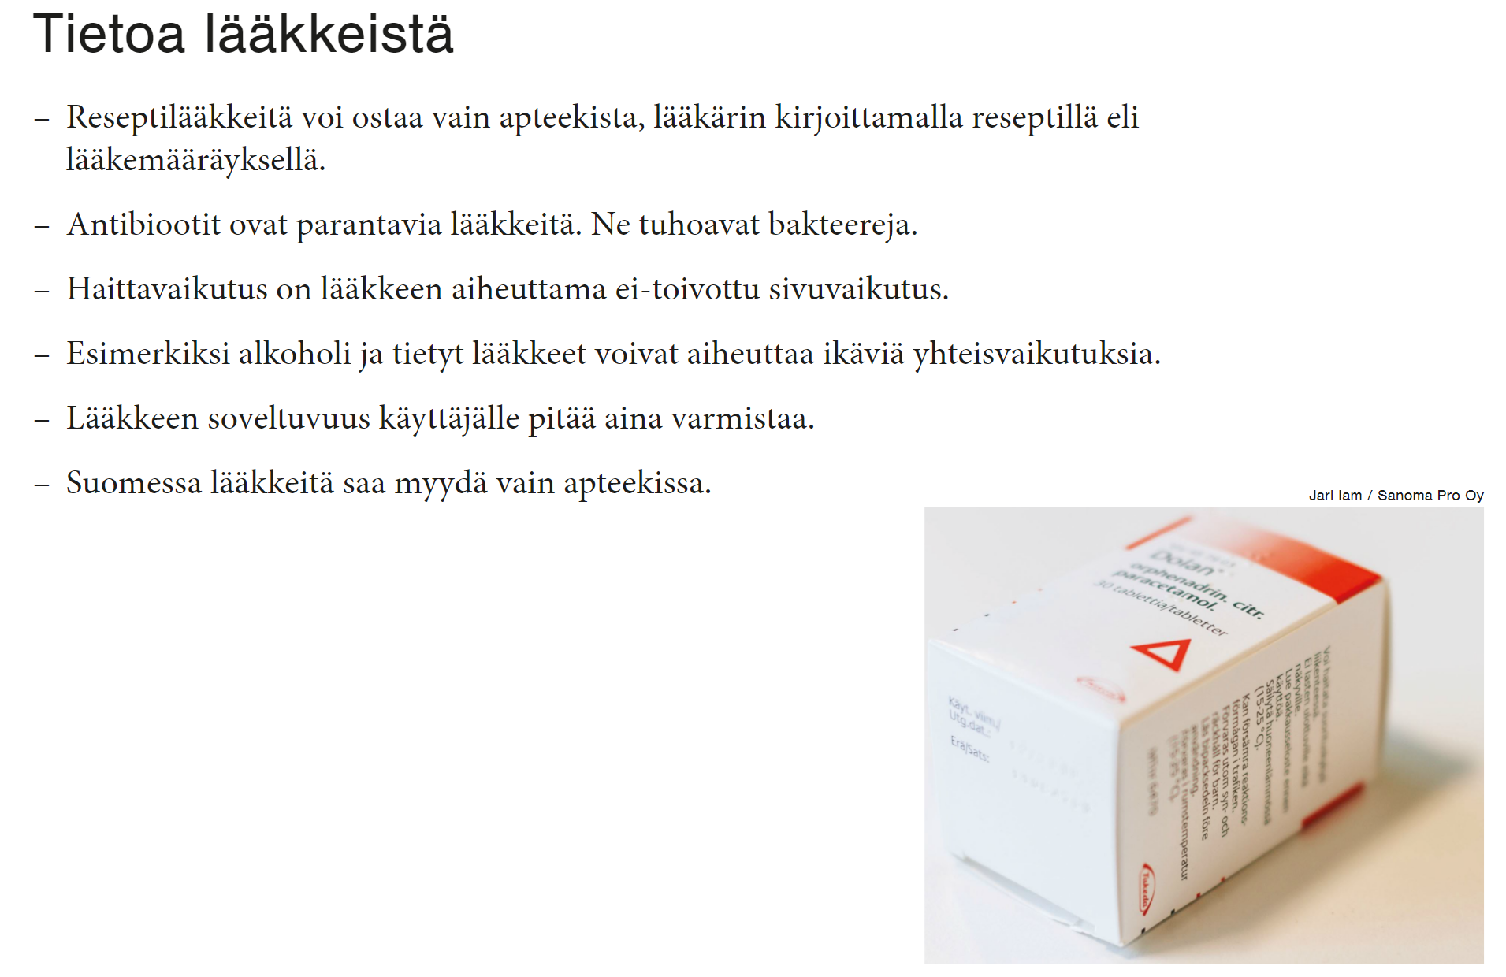

Slide 6
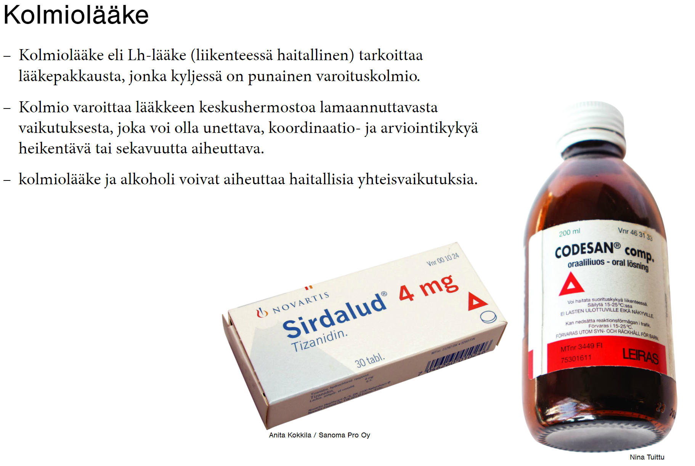

Slide 7
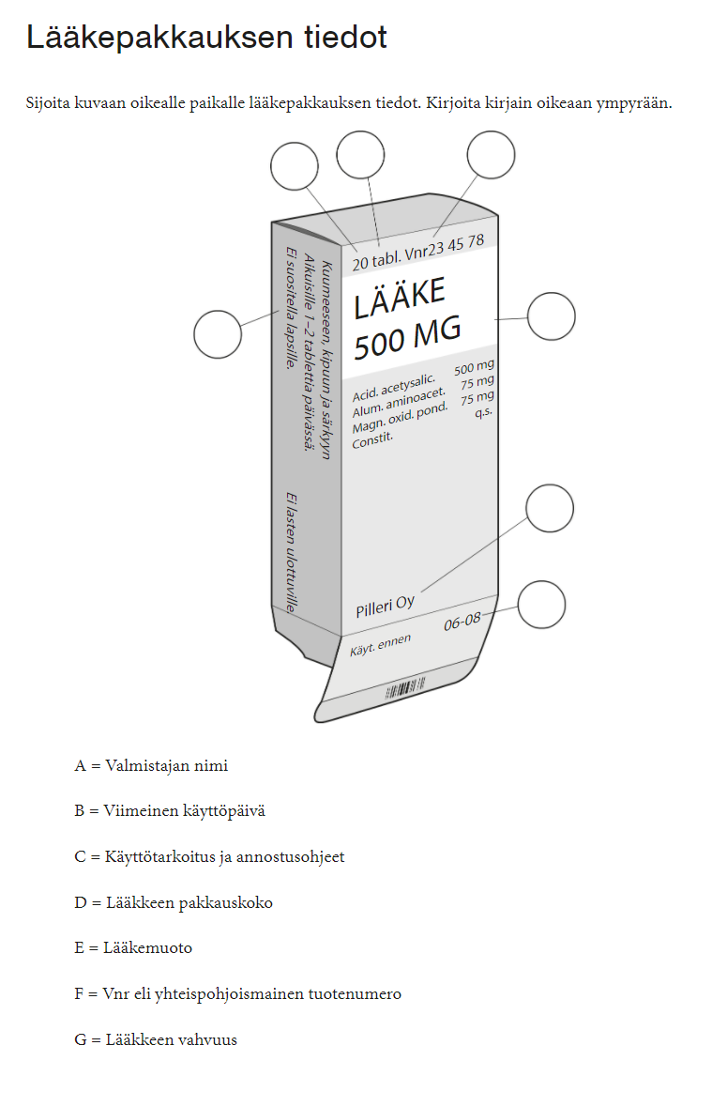

Slide 8
